Slide 1

K-Digital
프로젝트
결과 보고서
온·오프 연계 AI활용 지능형 서비스 개발
세미 프로젝트

Slide 2
프로젝트 소개
프로젝트명 : 자취꿀팁
프로젝트 내용 :
전국의 자취생들의 각종 노하우와
규칙들을 공유할 수 있는 자취꿀팁
게시판을 만들어보자
추진일정 : 2021/04/20 ~ 2021/04/23
구성인원 : 1명
이용대상 : 이제 막 자취를 시작하거나 생각이 있는사람들

Slide 3
문제정의
자취를 하게되면 돈을 아껴써야한다
2. 특히 나이가 어릴수록 초반에 자취생활 적응에 어려움을 느끼는 경우가 종종 발생
3. 자취인들끼리 서로 지켜야할 규칙과
지식공유가 필요하다

Slide 4
솔루션
자취관련 전용 게시판을 만들어서
각종 지식과 의견을 공유하는
소통공간을 만든다
2. 게시판을 통해 사람들끼리 서로
소통하면서 자취에 어려움이나
궁굼한점을 느끼고 있는 사람들의
갈증을 해소시켜준다

Slide 5
주요기능
1. 회원가입, 로그인 ,로그아웃
2. 게시글을 작성, 조회, 삭제할 수 있다

Slide 6
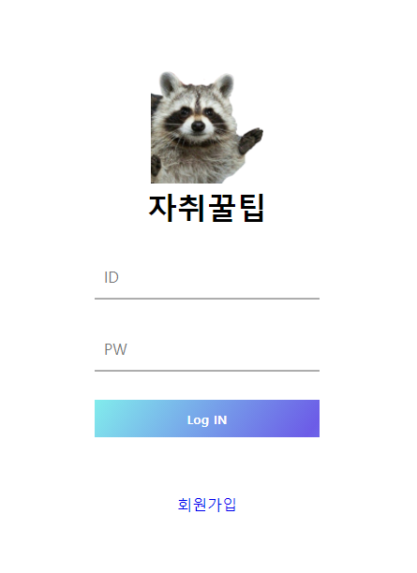
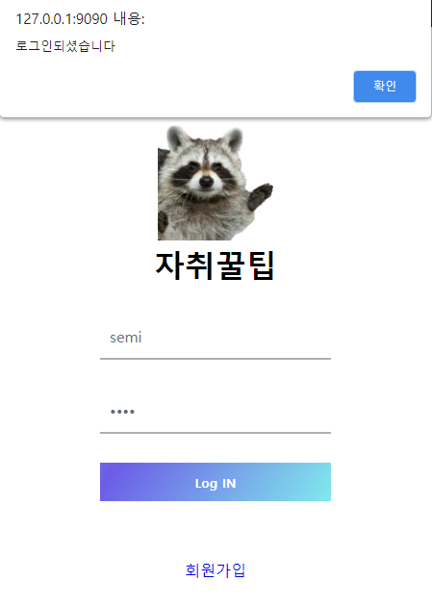
기능별 동작흐름
로그인화면
Id와 pw를 입력하여
로그인할 수 있다
2. ‘회원가입’ 글씨를
클릭하면 회원가입 창으로
넘어간다

Slide 7
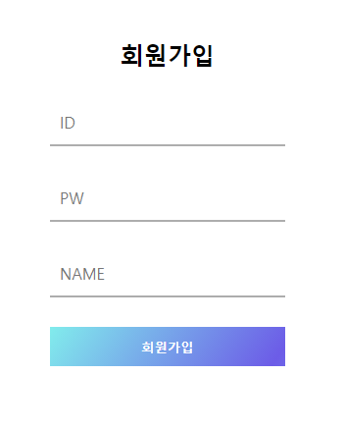
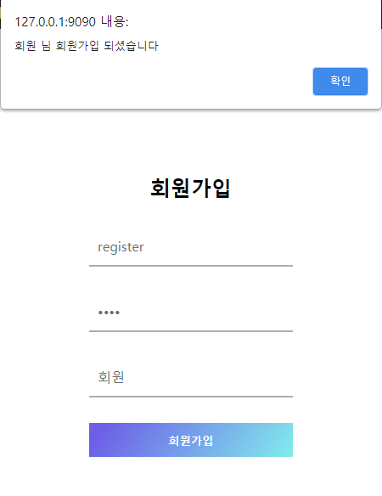
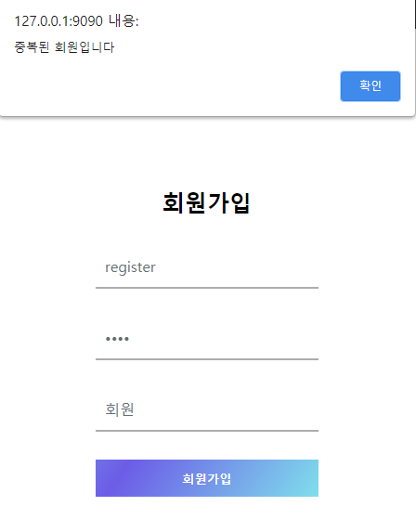
기능별 동작흐름
회원가입
Id와 pw, name을 입력받아
회원가입버튼을 클릭하면
회원가입이 된다
(단, id나 name이 중복될경우는
회원가입할 수 없다)
2. 회원가입이 완료되면
로그인 창으로 돌아간다

Slide 8
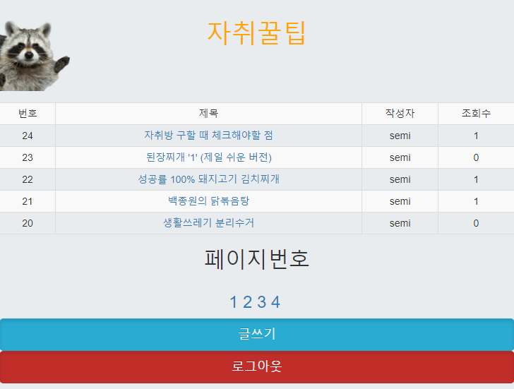
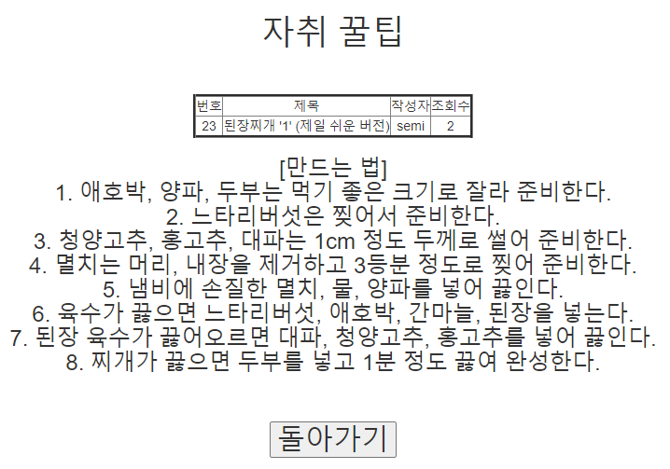

기능별 동작흐름
게시판 화면
제목을 클릭하면 내용물을
확인할 수 있다
2. 페이지번호를 클릭하여
작성된 게시글을 확인할 수 있다
게시글을 확인하면 조회수가 1증가한다
3. 돌아가기 버튼을 클릭하면
다시 게시판이 보인다
4. 게시글 삭제버튼을 클릭하면
게시글이 삭제된다
5. 글쓰기 버튼을 클릭하면
새로운 게시글을 작성할 수 있다
6. 로그아웃 버튼을 클릭하면
로그인 화면으로 돌아간다

Slide 9
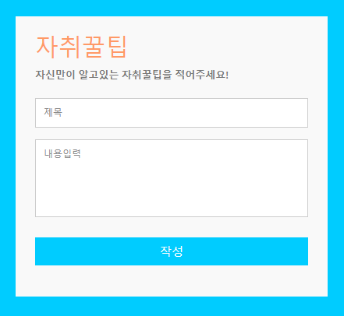
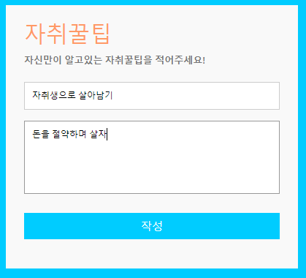
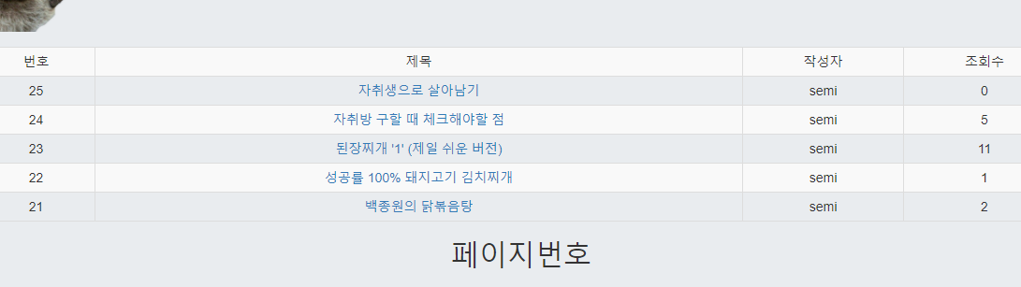
기능별 동작흐름
글쓰기 화면
1. 제목과 내용을 입력한 후
작성 버튼을 클릭하면
새로운 게시글이 생성된다

Slide 10
느낀점
이번 세미프로젝트를 진행하면서 그동안 배워왔던 개념들을
천천히 정리할 수 있어서 좋았습니다
처음 사용해보는 기술들이 많이 있었고 에러도 정말 많이나서
힘든점도 있었지만 조금 더 나은 개발자가 되어가는 과정이라고
생각하겠습니다
컴퓨터공학을 배운 입장으로 MVC패턴에 대해 이론상으로는
공부를 알고있었는데 이번기회에 직접 프로그래밍 해볼 수 있어서
좋았습니다
비교적 짧은 기간이지만 많은 것을 배웠습니다
앞으로 까먹지 않게 열심히 정리 해야 하겠고, 앞으로도 계속
배운 개념들을 정리하는 습관을 가져야 하겠다고 생각이 들었습니다.

